Slide 1





agosto 2026
Inserte el nombre de la escuela aquí
03
Inserte elementos de menú aquí editando el cuadro de texto.
Inserte elementos de menú aquí editando el cuadro de texto.
04
Inserte elementos de menú aquí editando el cuadro de texto.
Inserte elementos de menú aquí editando el cuadro de texto.
05
Inserte elementos de menú aquí editando el cuadro de texto.
Inserte elementos de menú aquí editando el cuadro de texto.
06
Inserte elementos de menú aquí editando el cuadro de texto.
07
Inserte elementos de menú aquí editando el cuadro de texto.
Inserte elementos de menú aquí editando el cuadro de texto.
Inserte elementos de menú aquí editando el cuadro de texto.
Inserte elementos de menú aquí editando el cuadro de texto.
El texto del anuncio va aquí.
¡Copie y pegue el ícono de Texas tantas veces como necesite para colocarlo en los días en que su menú presenta productos de Texas!
10
11
12
13
Inserte elementos de menú aquí editando el cuadro de texto.
14
17
Inserte elementos de menú aquí editando el cuadro de texto.
Inserte elementos de menú aquí editando el cuadro de texto.
18
Inserte elementos de menú aquí editando el cuadro de texto.
Inserte elementos de menú aquí editando el cuadro de texto.
19
Inserte elementos de menú aquí editando el cuadro de texto.
Inserte elementos de menú aquí editando el cuadro de texto.
20
Inserte elementos de menú aquí editando el cuadro de texto.
Inserte elementos de menú aquí editando el cuadro de texto.
21
24
25
26
27
28
31
Inserte elementos de menú aquí editando el cuadro de texto.

Slide 2

septiembre 2026
Inserte el nombre de la escuela aquí
01
Inserte elementos de menú aquí editando el cuadro de texto.
Inserte elementos de menú aquí editando el cuadro de texto.
02
Inserte elementos de menú aquí editando el cuadro de texto.
Inserte elementos de menú aquí editando el cuadro de texto.
03
Inserte elementos de menú aquí editando el cuadro de texto.
Inserte elementos de menú aquí editando el cuadro de texto.
04
Inserte elementos de menú aquí editando el cuadro de texto.
Inserte elementos de menú aquí editando el cuadro de texto.
El texto del anuncio va aquí.
¡Copie y pegue el ícono de Texas tantas veces como necesite para colocarlo en los días en que su menú presenta productos de Texas!
07
Inserte elementos de menú aquí editando el cuadro de texto.
08
09
10
11
14
Inserte elementos de menú aquí editando el cuadro de texto.
Inserte elementos de menú aquí editando el cuadro de texto.
15
Inserte elementos de menú aquí editando el cuadro de texto.
Inserte elementos de menú aquí editando el cuadro de texto.
16
Inserte elementos de menú aquí editando el cuadro de texto.
Inserte elementos de menú aquí editando el cuadro de texto.
17
Inserte elementos de menú aquí editando el cuadro de texto.
Inserte elementos de menú aquí editando el cuadro de texto.
18
Inserte elementos de menú aquí editando el cuadro de texto.
Inserte elementos de menú aquí editando el cuadro de texto.
21
22
23
24
25
28
Inserte elementos de menú aquí editando el cuadro de texto.
29
Inserte elementos de menú aquí editando el cuadro de texto.
30
Inserte elementos de menú aquí editando el cuadro de texto.

Slide 3

octubre 2026
Inserte el nombre de la escuela aquí
01
Inserte elementos de menú aquí editando el cuadro de texto.
02
Inserte elementos de menú aquí editando el cuadro de texto.
El texto del anuncio va aquí.
¡Copie y pegue el ícono de Texas tantas veces como necesite para colocarlo en los días en que su menú presenta productos de Texas!
05
Inserte elementos de menú aquí editando el cuadro de texto.
06
Inserte elementos de menú aquí editando el cuadro de texto.
07
Inserte elementos de menú aquí editando el cuadro de texto.
08
Inserte elementos de menú aquí editando el cuadro de texto.
Inserte elementos de menú aquí editando el cuadro de texto.
09
Inserte elementos de menú aquí editando el cuadro de texto.
12
Inserte elementos de menú aquí editando el cuadro de texto.
Inserte elementos de menú aquí editando el cuadro de texto.
13
Inserte elementos de menú aquí editando el cuadro de texto.
Inserte elementos de menú aquí editando el cuadro de texto.
14
Inserte elementos de menú aquí editando el cuadro de texto.
15
16
Inserte elementos de menú aquí editando el cuadro de texto.
19
20
21
Inserte elementos de menú aquí editando el cuadro de texto.
22
Inserte elementos de menú aquí editando el cuadro de texto.
Inserte elementos de menú aquí editando el cuadro de texto.
23
Inserte elementos de menú aquí editando el cuadro de texto.
26
Inserte elementos de menú aquí editando el cuadro de texto.
27
Inserte elementos de menú aquí editando el cuadro de texto.
28
Inserte elementos de menú aquí editando el cuadro de texto.
29
30
Inserte elementos de menú aquí editando el cuadro de texto.

Slide 4

noviembre 2026
Inserte el nombre de la escuela aquí
02
Inserte elementos de menú aquí editando el cuadro de texto.
03
Inserte elementos de menú aquí editando el cuadro de texto.
04
Inserte elementos de menú aquí editando el cuadro de texto.
05
Inserte elementos de menú aquí editando el cuadro de texto.
06
Inserte elementos de menú aquí editando el cuadro de texto.
El texto del anuncio va aquí.
¡Copie y pegue el ícono de Texas tantas veces como necesite para colocarlo en los días en que su menú presenta productos de Texas!
09
Inserte elementos de menú aquí editando el cuadro de texto.
10
Inserte elementos de menú aquí editando el cuadro de texto.
11
Inserte elementos de menú aquí editando el cuadro de texto.
12
Inserte elementos de menú aquí editando el cuadro de texto.
Inserte elementos de menú aquí editando el cuadro de texto.
13
Inserte elementos de menú aquí editando el cuadro de texto.
16
Inserte elementos de menú aquí editando el cuadro de texto.
Inserte elementos de menú aquí editando el cuadro de texto.
17
Inserte elementos de menú aquí editando el cuadro de texto.
Inserte elementos de menú aquí editando el cuadro de texto.
18
Inserte elementos de menú aquí editando el cuadro de texto.
19
20
Inserte elementos de menú aquí editando el cuadro de texto.
23
24
25
Inserte elementos de menú aquí editando el cuadro de texto.
26
Inserte elementos de menú aquí editando el cuadro de texto.
27
Inserte elementos de menú aquí editando el cuadro de texto.
30
Inserte elementos de menú aquí editando el cuadro de texto.

Slide 5

diciembre 2026
Inserte el nombre de la escuela aquí
01
Inserte elementos de menú aquí editando el cuadro de texto.
02
Inserte elementos de menú aquí editando el cuadro de texto.
03
Inserte elementos de menú aquí editando el cuadro de texto.
04
Inserte elementos de menú aquí editando el cuadro de texto.
El texto del anuncio va aquí.
¡Copie y pegue el ícono de Texas tantas veces como necesite para colocarlo en los días en que su menú presenta productos de Texas!
07
Inserte elementos de menú aquí editando el cuadro de texto.
08
Inserte elementos de menú aquí editando el cuadro de texto.
09
Inserte elementos de menú aquí editando el cuadro de texto.
10
Inserte elementos de menú aquí editando el cuadro de texto.
Inserte elementos de menú aquí editando el cuadro de texto.
11
Inserte elementos de menú aquí editando el cuadro de texto.
14
Inserte elementos de menú aquí editando el cuadro de texto.
Inserte elementos de menú aquí editando el cuadro de texto.
15
Inserte elementos de menú aquí editando el cuadro de texto.
Inserte elementos de menú aquí editando el cuadro de texto.
16
Inserte elementos de menú aquí editando el cuadro de texto.
17
18
Inserte elementos de menú aquí editando el cuadro de texto.
21
22
23
Inserte elementos de menú aquí editando el cuadro de texto.
24
Inserte elementos de menú aquí editando el cuadro de texto.
Inserte elementos de menú aquí editando el cuadro de texto.
25
Inserte elementos de menú aquí editando el cuadro de texto.
28
Inserte elementos de menú aquí editando el cuadro de texto.
29
Inserte elementos de menú aquí editando el cuadro de texto.
30
Inserte elementos de menú aquí editando el cuadro de texto.
31

Slide 6

enero 2027
Inserte el nombre de la escuela aquí
01
Inserte elementos de menú aquí editando el cuadro de texto.
El texto del anuncio va aquí.
¡Copie y pegue el ícono de Texas tantas veces como necesite para colocarlo en los días en que su menú presenta productos de Texas!
04
Inserte elementos de menú aquí editando el cuadro de texto.
05
Inserte elementos de menú aquí editando el cuadro de texto.
06
Inserte elementos de menú aquí editando el cuadro de texto.
07
Inserte elementos de menú aquí editando el cuadro de texto.
Inserte elementos de menú aquí editando el cuadro de texto.
08
Inserte elementos de menú aquí editando el cuadro de texto.
11
Inserte elementos de menú aquí editando el cuadro de texto.
Inserte elementos de menú aquí editando el cuadro de texto.
12
Inserte elementos de menú aquí editando el cuadro de texto.
Inserte elementos de menú aquí editando el cuadro de texto.
13
Inserte elementos de menú aquí editando el cuadro de texto.
14
15
Inserte elementos de menú aquí editando el cuadro de texto.
18
19
20
Inserte elementos de menú aquí editando el cuadro de texto.
21
Inserte elementos de menú aquí editando el cuadro de texto.
Inserte elementos de menú aquí editando el cuadro de texto.
22
Inserte elementos de menú aquí editando el cuadro de texto.
25
Inserte elementos de menú aquí editando el cuadro de texto.
26
Inserte elementos de menú aquí editando el cuadro de texto.
27
Inserte elementos de menú aquí editando el cuadro de texto.
28
29
Inserte elementos de menú aquí editando el cuadro de texto.

Slide 7
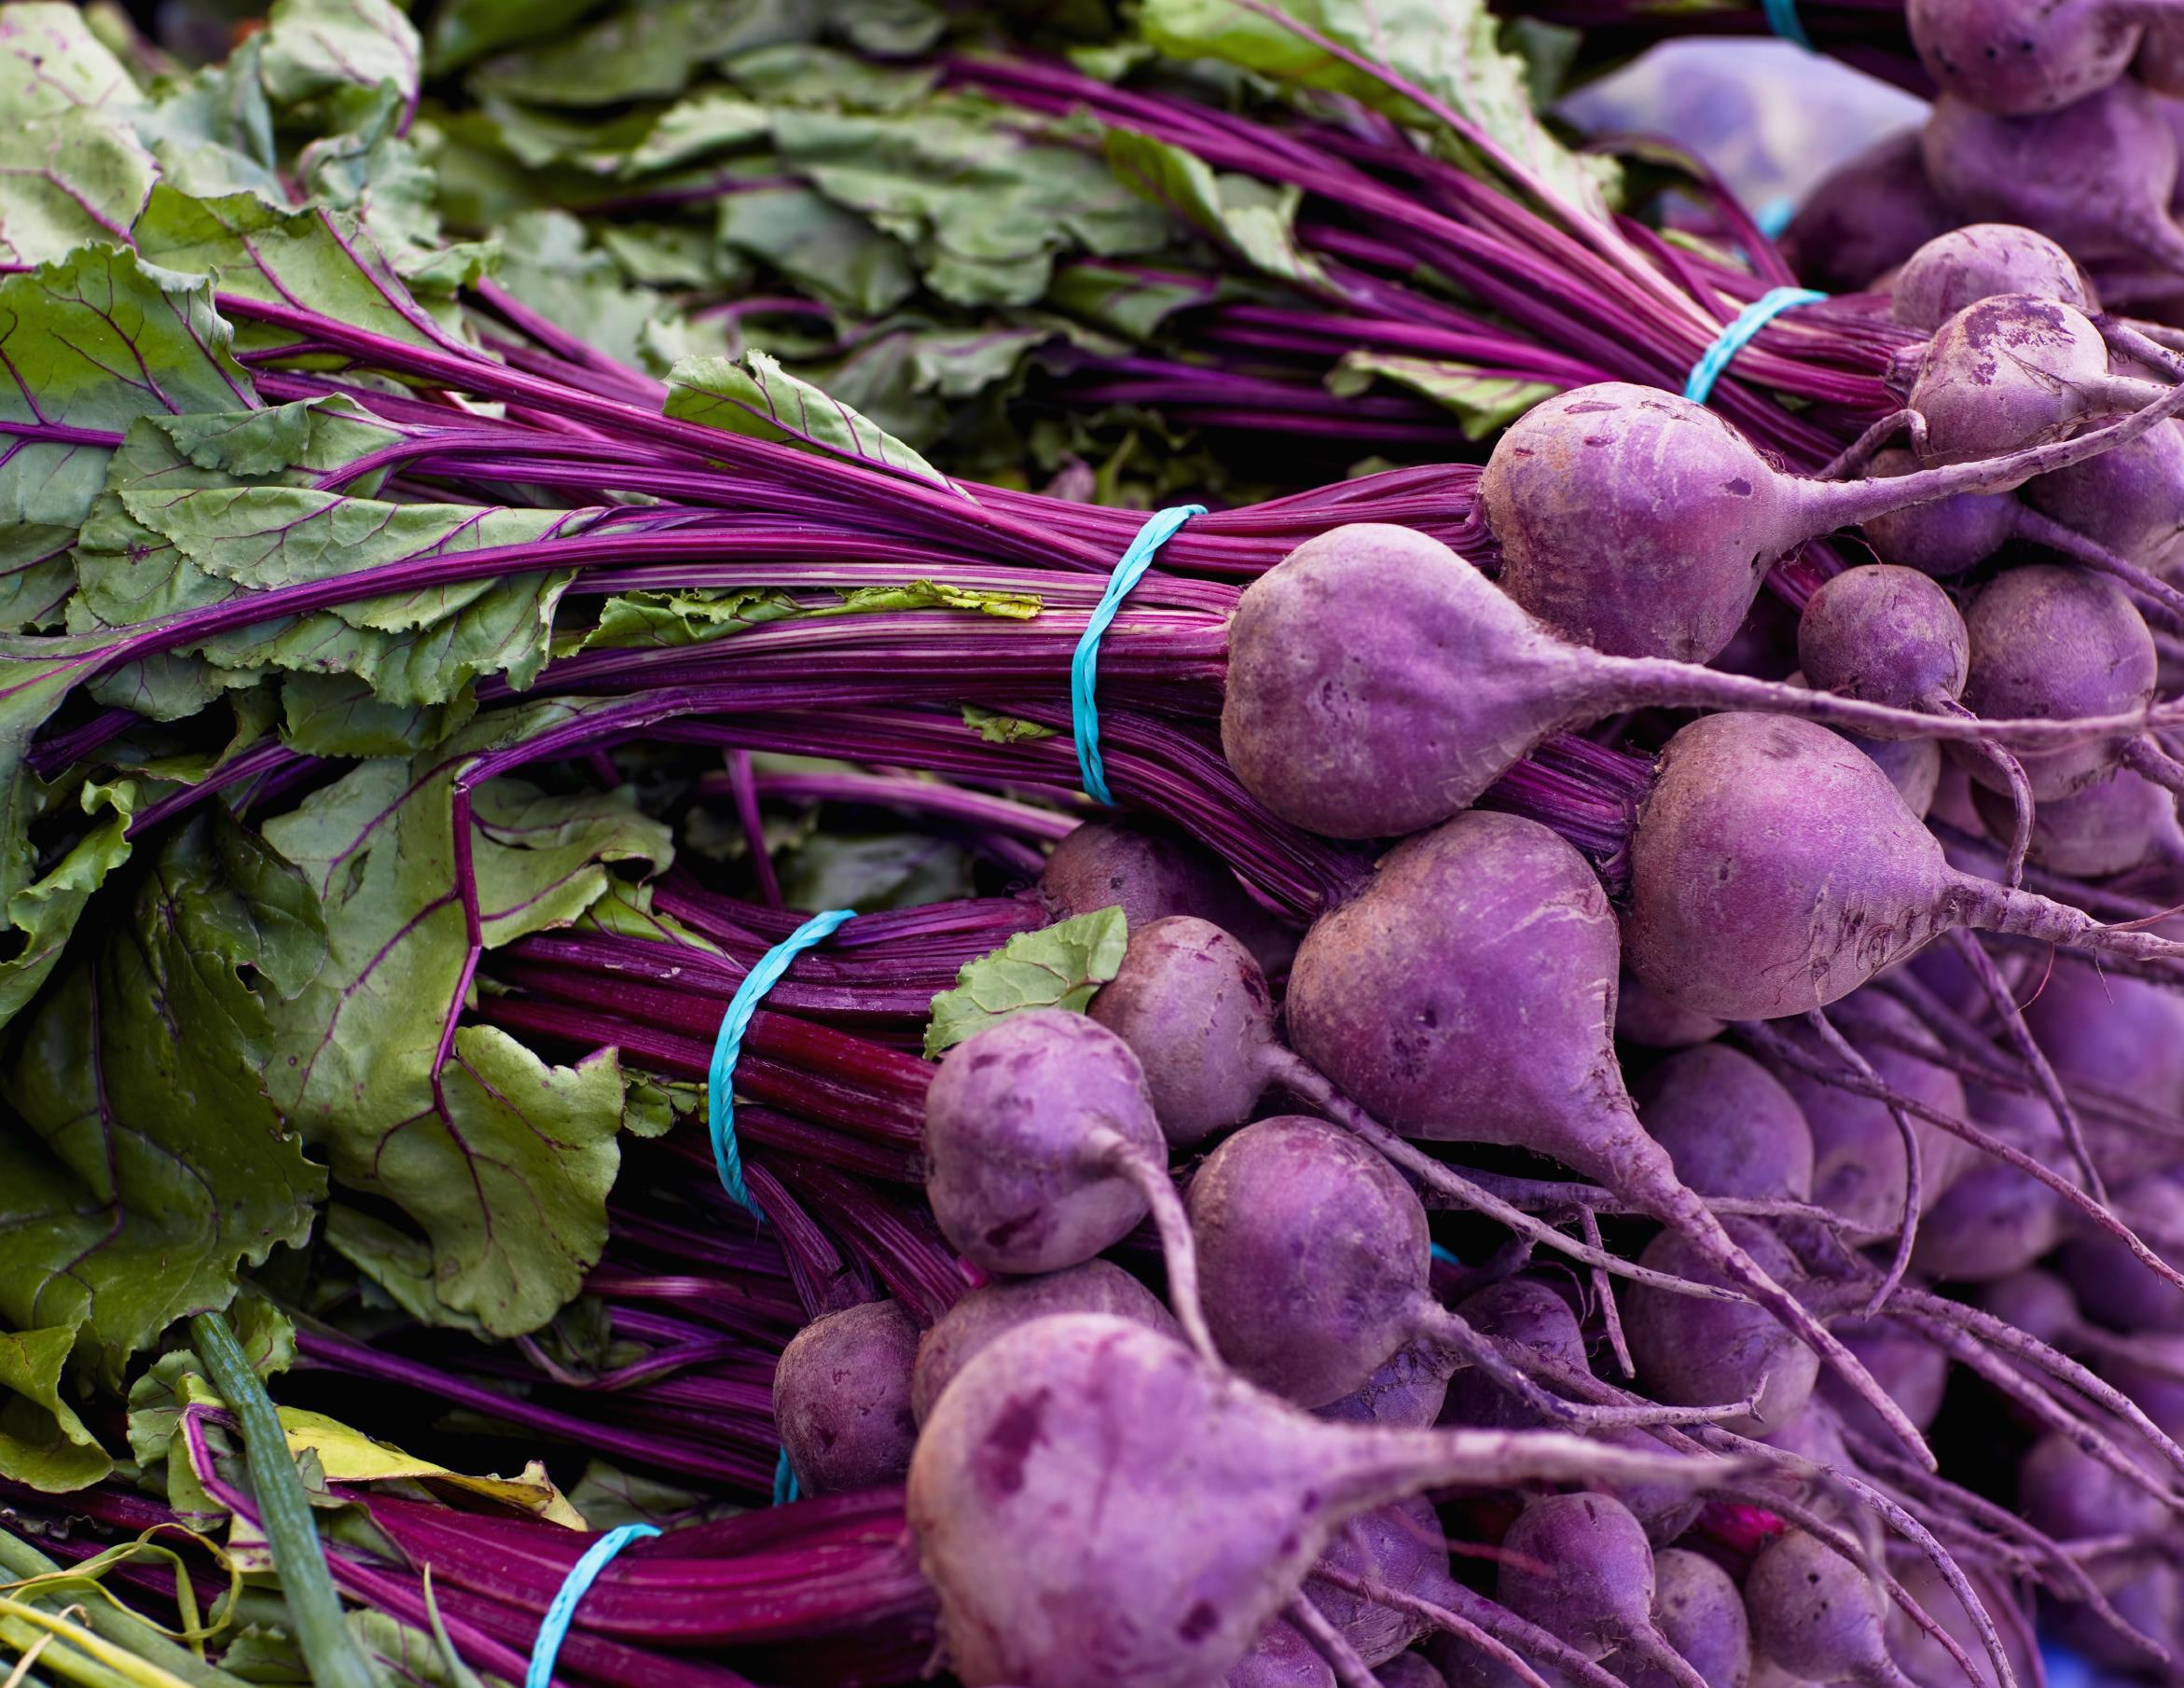
febrero 2027
Inserte el nombre de la escuela aquí
01
Inserte elementos de menú aquí editando el cuadro de texto.
02
Inserte elementos de menú aquí editando el cuadro de texto.
03
Inserte elementos de menú aquí editando el cuadro de texto.
04
Inserte elementos de menú aquí editando el cuadro de texto.
05
Inserte elementos de menú aquí editando el cuadro de texto.
El texto del anuncio va aquí.
¡Copie y pegue el ícono de Texas tantas veces como necesite para colocarlo en los días en que su menú presenta productos de Texas!
08
Inserte elementos de menú aquí editando el cuadro de texto.
09
Inserte elementos de menú aquí editando el cuadro de texto.
10
Inserte elementos de menú aquí editando el cuadro de texto.
11
Inserte elementos de menú aquí editando el cuadro de texto.
Inserte elementos de menú aquí editando el cuadro de texto.
12
Inserte elementos de menú aquí editando el cuadro de texto.
15
Inserte elementos de menú aquí editando el cuadro de texto.
Inserte elementos de menú aquí editando el cuadro de texto.
16
Inserte elementos de menú aquí editando el cuadro de texto.
Inserte elementos de menú aquí editando el cuadro de texto.
17
Inserte elementos de menú aquí editando el cuadro de texto.
18
19
Inserte elementos de menú aquí editando el cuadro de texto.
22
23
24
Inserte elementos de menú aquí editando el cuadro de texto.
25
Inserte elementos de menú aquí editando el cuadro de texto.
26
Inserte elementos de menú aquí editando el cuadro de texto.

Slide 8
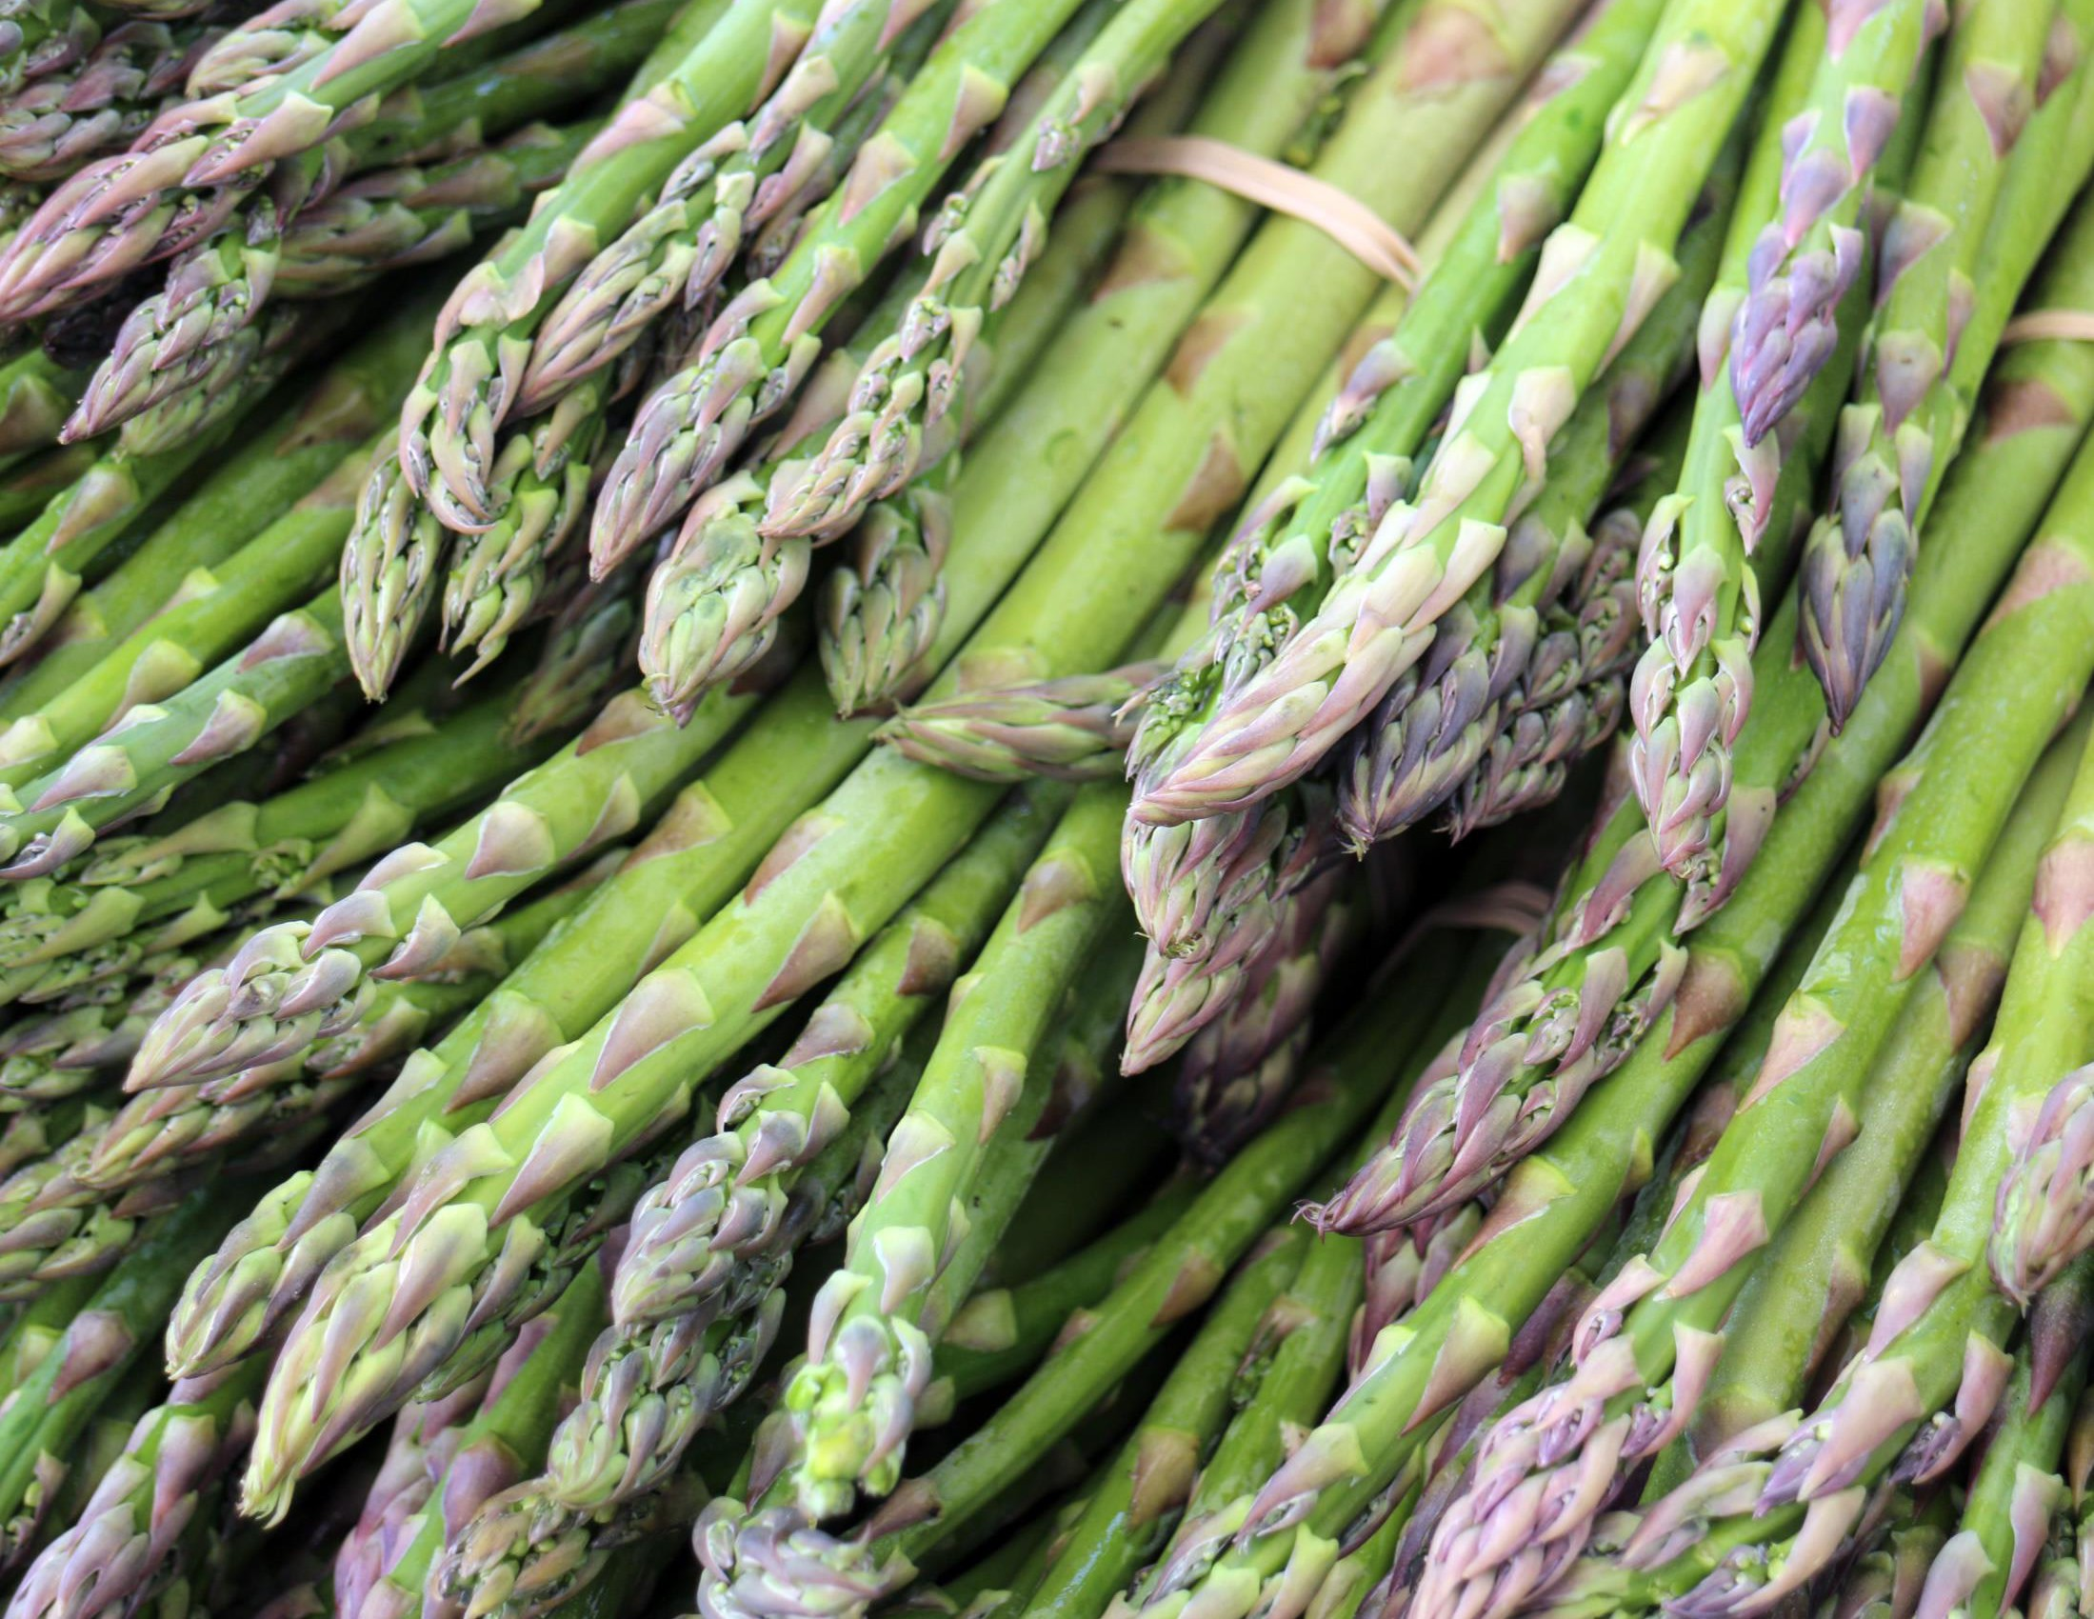
marzo 2027
Inserte el nombre de la escuela aquí
01
Inserte elementos de menú aquí editando el cuadro de texto.
02
Inserte elementos de menú aquí editando el cuadro de texto.
03
Inserte elementos de menú aquí editando el cuadro de texto.
04
Inserte elementos de menú aquí editando el cuadro de texto.
05
Inserte elementos de menú aquí editando el cuadro de texto.
El texto del anuncio va aquí.
¡Copie y pegue el ícono de Texas tantas veces como necesite para colocarlo en los días en que su menú presenta productos de
Texas!
08
Inserte elementos de menú aquí editando el cuadro de texto.
09
Inserte elementos de menú aquí editando el cuadro de texto.
10
Inserte elementos de menú aquí editando el cuadro de texto.
11
Inserte elementos de menú aquí editando el cuadro de texto.
Inserte elementos de menú aquí editando el cuadro de texto.
12
Inserte elementos de menú aquí editando el cuadro de texto.
15
Inserte elementos de menú aquí editando el cuadro de texto.
Inserte elementos de menú aquí editando el cuadro de texto.
16
Inserte elementos de menú aquí editando el cuadro de texto.
Inserte elementos de menú aquí editando el cuadro de texto.
17
Inserte elementos de menú aquí editando el cuadro de texto.
18
19
Inserte elementos de menú aquí editando el cuadro de texto.
22
23
24
Inserte elementos de menú aquí editando el cuadro de texto.
25
Inserte elementos de menú aquí editando el cuadro de texto.
26
Inserte elementos de menú aquí editando el cuadro de texto.
29
Inserte elementos de menú aquí editando el cuadro de texto.
30
Inserte elementos de menú aquí editando el cuadro de texto.
31
Inserte elementos de menú aquí editando el cuadro de texto.

Slide 9
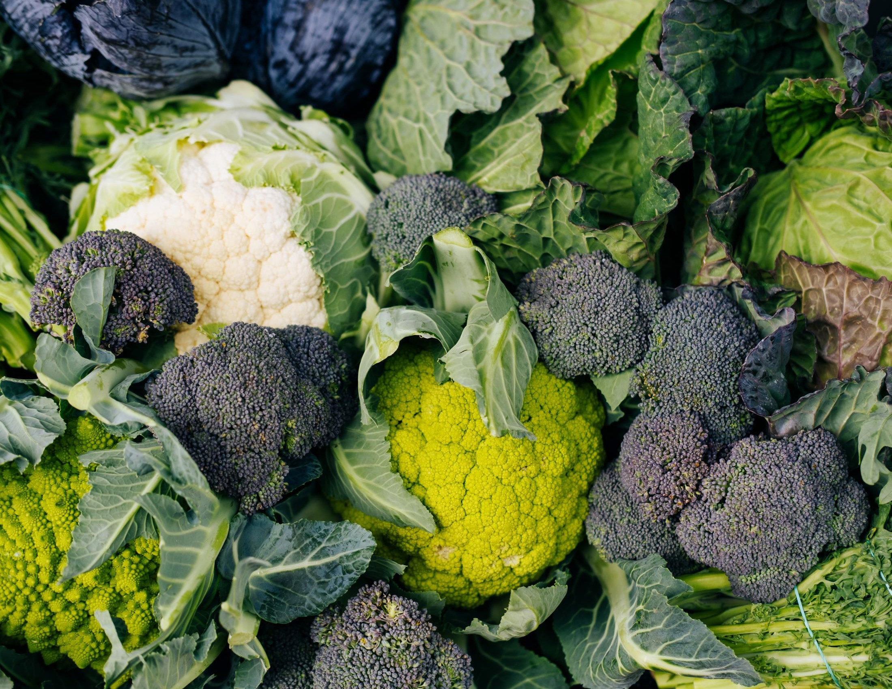
abril 2027
Inserte el nombre de la escuela aquí
01
Inserte elementos de menú aquí editando el cuadro de texto.
02
Inserte elementos de menú aquí editando el cuadro de texto.
El texto del anuncio va aquí.
¡Copie y pegue el ícono de Texas tantas veces como necesite para colocarlo en los días en que su menú presenta productos de Texas!
05
Inserte elementos de menú aquí editando el cuadro de texto.
06
Inserte elementos de menú aquí editando el cuadro de texto.
07
Inserte elementos de menú aquí editando el cuadro de texto.
08
Inserte elementos de menú aquí editando el cuadro de texto.
Inserte elementos de menú aquí editando el cuadro de texto.
09
Inserte elementos de menú aquí editando el cuadro de texto.
12
Inserte elementos de menú aquí editando el cuadro de texto.
Inserte elementos de menú aquí editando el cuadro de texto.
13
Inserte elementos de menú aquí editando el cuadro de texto.
Inserte elementos de menú aquí editando el cuadro de texto.
14
Inserte elementos de menú aquí editando el cuadro de texto.
15
16
Inserte elementos de menú aquí editando el cuadro de texto.
19
20
21
Inserte elementos de menú aquí editando el cuadro de texto.
22
Inserte elementos de menú aquí editando el cuadro de texto.
Inserte elementos de menú aquí editando el cuadro de texto.
23
Inserte elementos de menú aquí editando el cuadro de texto.
26
Inserte elementos de menú aquí editando el cuadro de texto.
27
Inserte elementos de menú aquí editando el cuadro de texto.
28
Inserte elementos de menú aquí editando el cuadro de texto.
29
30
Inserte elementos de menú aquí editando el cuadro de texto.

Slide 10

mayo 2027
Inserte el nombre de la escuela aquí
El texto del anuncio va aquí.
¡Copie y pegue el ícono de Texas tantas veces como necesite para colocarlo en los días en que su menú presenta productos de Texas!
03
Inserte elementos de menú aquí editando el cuadro de texto.
04
Inserte elementos de menú aquí editando el cuadro de texto.
05
Inserte elementos de menú aquí editando el cuadro de texto.
06
Inserte elementos de menú aquí editando el cuadro de texto.
Inserte elementos de menú aquí editando el cuadro de texto.
07
Inserte elementos de menú aquí editando el cuadro de texto.
10
Inserte elementos de menú aquí editando el cuadro de texto.
Inserte elementos de menú aquí editando el cuadro de texto.
11
Inserte elementos de menú aquí editando el cuadro de texto.
Inserte elementos de menú aquí editando el cuadro de texto.
12
Inserte elementos de menú aquí editando el cuadro de texto.
13
14
Inserte elementos de menú aquí editando el cuadro de texto.
17
18
19
Inserte elementos de menú aquí editando el cuadro de texto.
20
Inserte elementos de menú aquí editando el cuadro de texto.
Inserte elementos de menú aquí editando el cuadro de texto.
21
Inserte elementos de menú aquí editando el cuadro de texto.
24
Inserte elementos de menú aquí editando el cuadro de texto.
25
Inserte elementos de menú aquí editando el cuadro de texto.
26
Inserte elementos de menú aquí editando el cuadro de texto.
27
28
Inserte elementos de menú aquí editando el cuadro de texto.

Slide 11
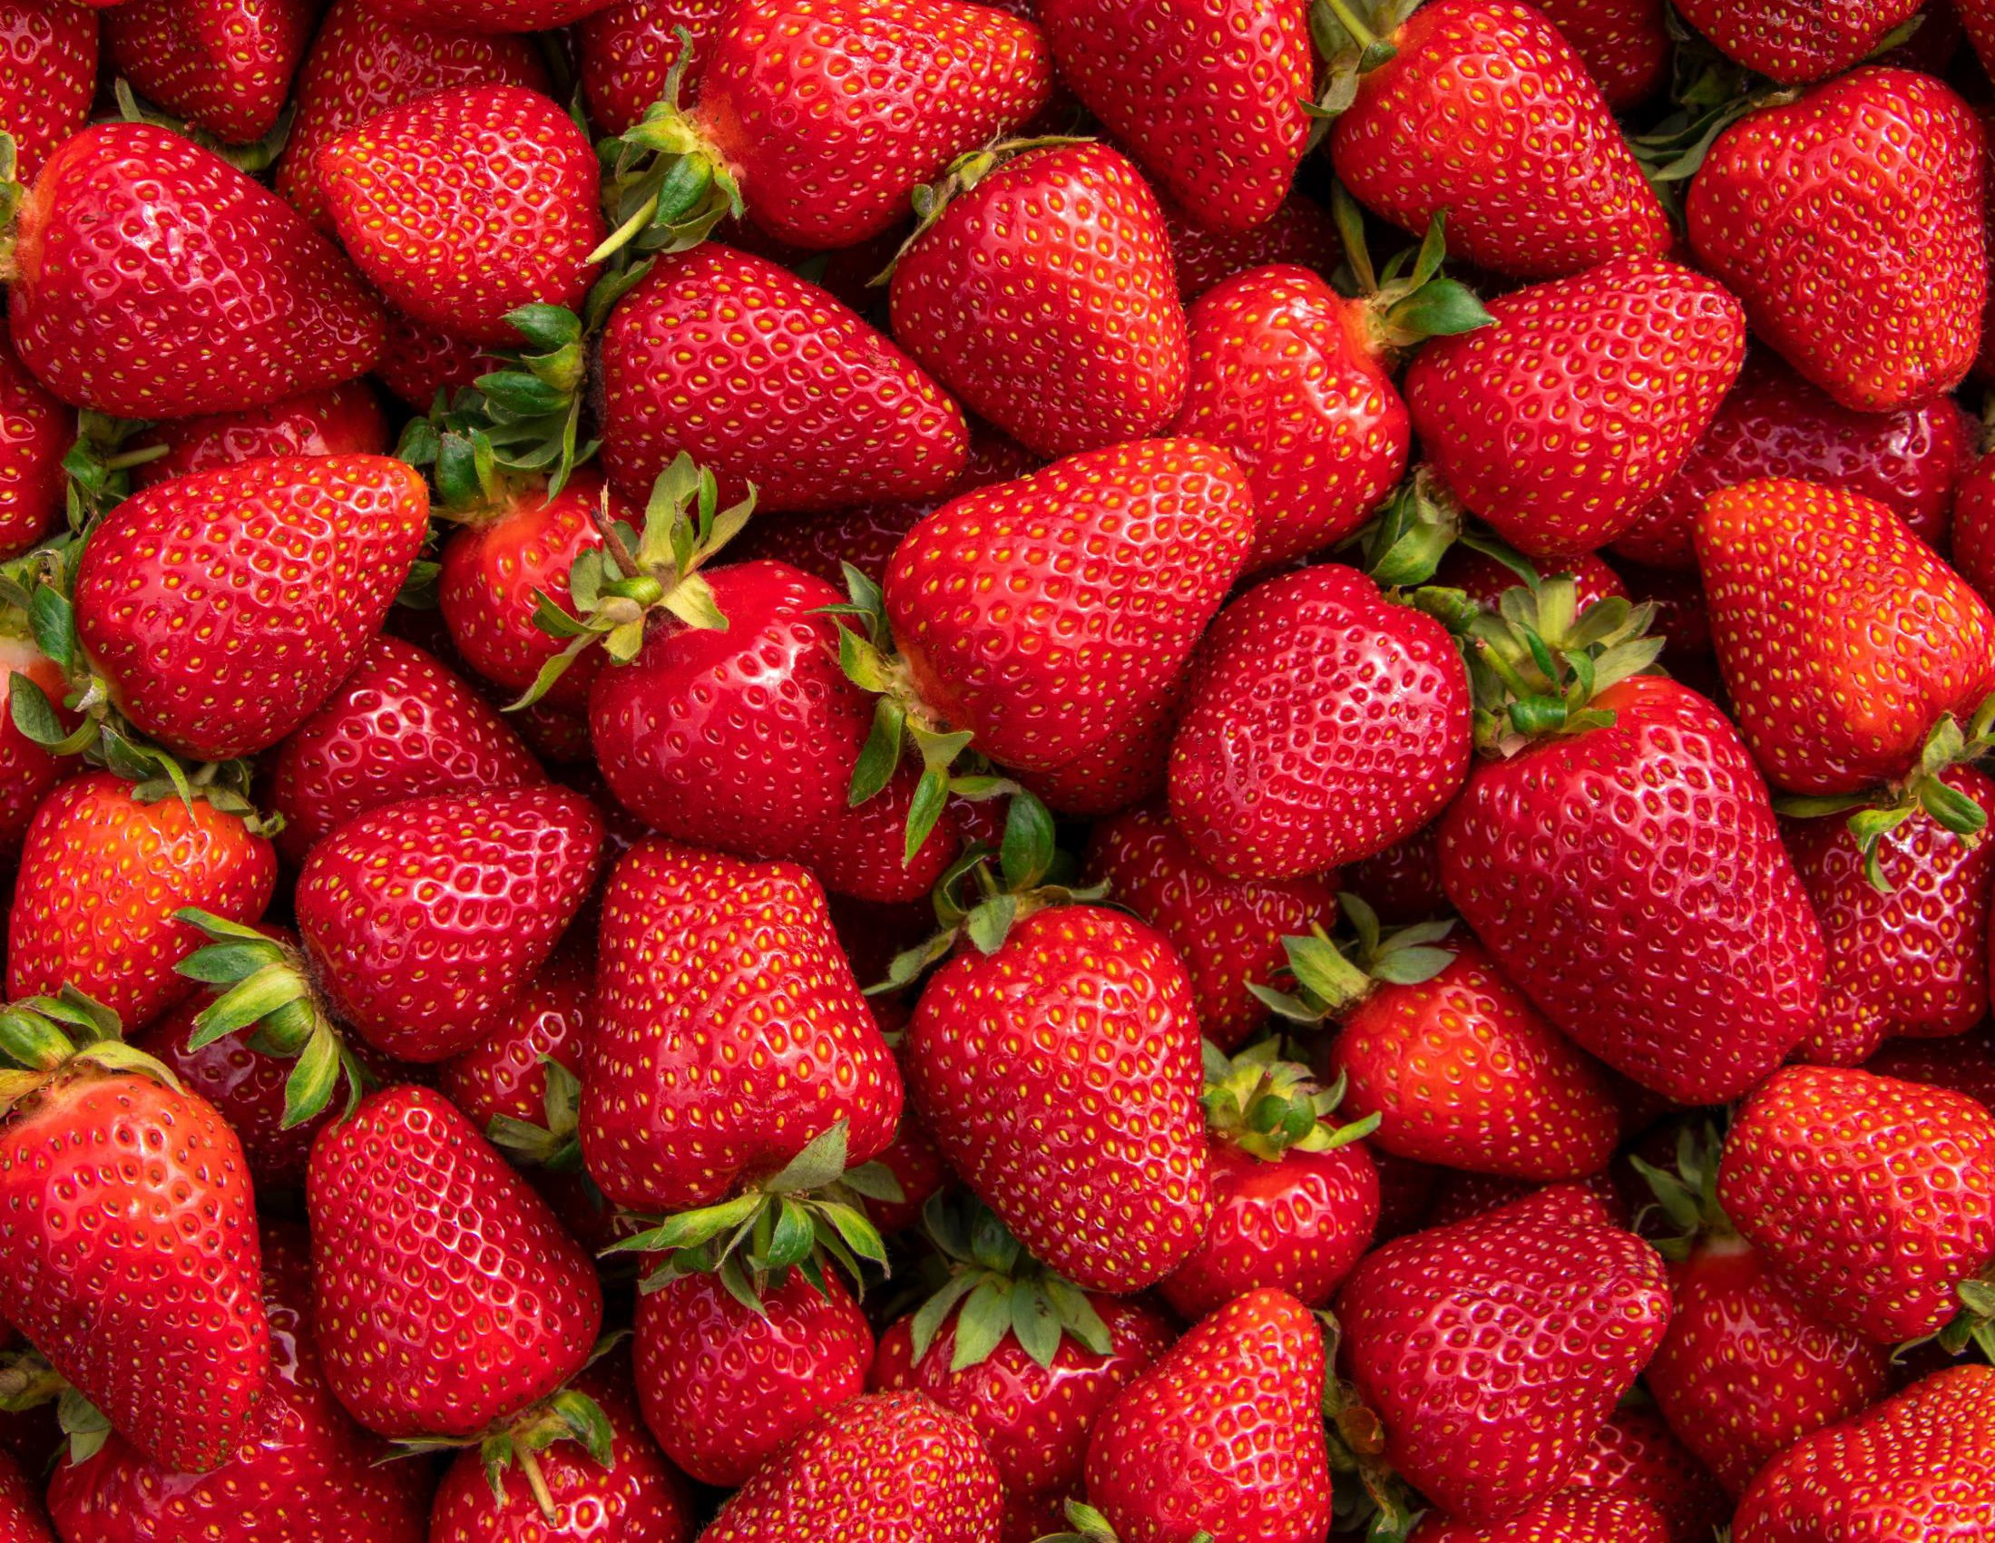
junio 2027
Inserte el nombre de la escuela aquí
01
Inserte elementos de menú aquí editando el cuadro de texto.
02
Inserte elementos de menú aquí editando el cuadro de texto.
03
Inserte elementos de menú aquí editando el cuadro de texto.
04
Inserte elementos de menú aquí editando el cuadro de texto.
El texto del anuncio va aquí.
¡Copie y pegue el ícono de Texas tantas veces como necesite para colocarlo en los días en que su menú presenta productos de
07
Inserte elementos de menú aquí editando el cuadro de texto.
08
Inserte elementos de menú aquí editando el cuadro de texto.
09
Inserte elementos de menú aquí editando el cuadro de texto.
10
Inserte elementos de menú aquí editando el cuadro de texto.
Inserte elementos de menú aquí editando el cuadro de texto.
11
Inserte elementos de menú aquí editando el cuadro de texto.
14
Inserte elementos de menú aquí editando el cuadro de texto.
Inserte elementos de menú aquí editando el cuadro de texto.
15
Inserte elementos de menú aquí editando el cuadro de texto.
Inserte elementos de menú aquí editando el cuadro de texto.
16
Inserte elementos de menú aquí editando el cuadro de texto.
17
18
Inserte elementos de menú aquí editando el cuadro de texto.
21
22
23
Inserte elementos de menú aquí editando el cuadro de texto.
24
Inserte elementos de menú aquí editando el cuadro de texto.
25
Inserte elementos de menú aquí editando el cuadro de texto.
28
Inserte elementos de menú aquí editando el cuadro de texto.
29
Inserte elementos de menú aquí editando el cuadro de texto.
30
Inserte elementos de menú aquí editando el cuadro de texto.

Slide 12

julio 2027
Inserte el nombre de la escuela aquí
01
Inserte elementos de menú aquí editando el cuadro de texto.
02
Inserte elementos de menú aquí editando el cuadro de texto.
El texto del anuncio va aquí.
¡Copie y pegue el ícono de Texas tantas veces como necesite para colocarlo en los días en que su menú presenta productos de Texas!
05
Inserte elementos de menú aquí editando el cuadro de texto.
06
Inserte elementos de menú aquí editando el cuadro de texto.
07
Inserte elementos de menú aquí editando el cuadro de texto.
08
Inserte elementos de menú aquí editando el cuadro de texto.
Inserte elementos de menú aquí editando el cuadro de texto.
09
Inserte elementos de menú aquí editando el cuadro de texto.
12
Inserte elementos de menú aquí editando el cuadro de texto.
Inserte elementos de menú aquí editando el cuadro de texto.
13
Inserte elementos de menú aquí editando el cuadro de texto.
Inserte elementos de menú aquí editando el cuadro de texto.
14
Inserte elementos de menú aquí editando el cuadro de texto.
15
16
Inserte elementos de menú aquí editando el cuadro de texto.
19
20
21
Inserte elementos de menú aquí editando el cuadro de texto.
22
Inserte elementos de menú aquí editando el cuadro de texto.
Inserte elementos de menú aquí editando el cuadro de texto.
23
Inserte elementos de menú aquí editando el cuadro de texto.
26
Inserte elementos de menú aquí editando el cuadro de texto.
27
Inserte elementos de menú aquí editando el cuadro de texto.
28
Inserte elementos de menú aquí editando el cuadro de texto.
29
30
Inserte elementos de menú aquí editando el cuadro de texto.

